Slide 1
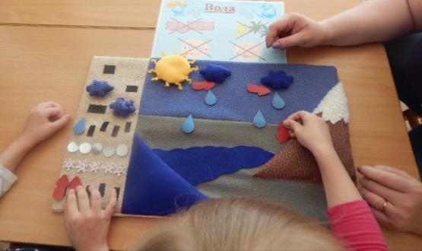
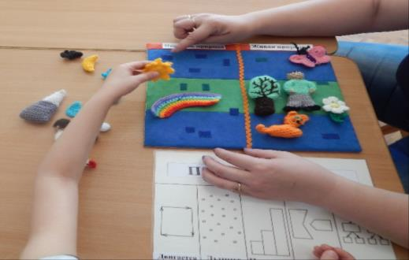
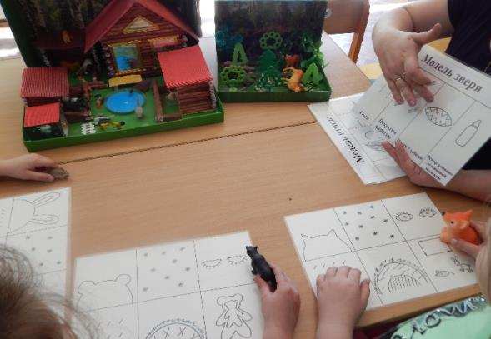
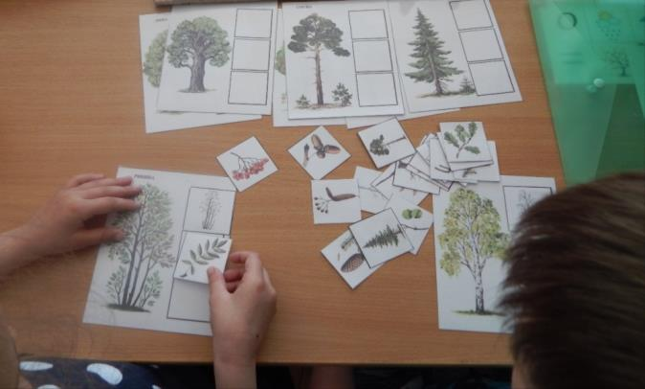
«Метод моделирования, как средство повышения экологической культуры старших дошкольников»

Slide 2
Основные научно-теоретические положения в основе исследования
В трудах педагогов И.А. Хайдуровой, С.Н. Николаевой, Е.Ф. Терентьевой, И.С. Фрейдкина велись исследования по отбору и систематизации природоведческих знаний, отражающих ведущие закономерности живой и неживой природы.
Многочисленные исследования отечественных педагогов и психологов П.Я Гальперина, А.В. Запорожца. В.В. Давыдова, Н.Н. Подьякова, А.А. Венгера показывают, что использование моделирования как средства формирования разнообразных знаний и навыков оказывают положительное влияние на интеллектуальное развитие детей, что с помощью пространственных и графических моделей относительно легко и быстро совершенствуется ориентировочная деятельность, формируются интеллектуальные и практические действия, происходят сдвиги в развитии мышления.
В исследовательских работах Р.Ю.Белоусова и Л.И.Николаева, говорится что использование метода моделирования обеспечивает усвоение детьми старшего дошкольного возраста знаний об особенностях объектов природы, их структуре, связях и отношений между ними.

Slide 3
Объект исследования: процесс экологического образования детей дошкольного возраста.
Предмет исследования: метод моделирования в процессе экологического образования детей дошкольного возраста.
Гипотеза: Предполагаем, что специально-организованная работа по экологическому образованию с детьми старшего дошкольного возраста с использованием метода моделирования будет способствовать: усвоению систематизированных экологических знаний, формированию практических умений и воспитанию положительно- деятельностного отношения к миру природы.
Цель исследования: изучить проблемы использования метода моделирования в процессе экологического образования детей дошкольного возраста.

Slide 4
Основные задачи исследования: 1. Проанализировать психолого-педагогическую литературу по проблеме исследования. 2. Провести диагностику по выявлению уровня сформированности экологических знаний (представлений), умений, отношения к природе у детей старшего дошкольного возраста. 3. Разработать и апробировать систему работы по экологическому образованию с детьми старшего дошкольного возраста с использованием метода моделирования. 4. Оценить эффективность экспериментального исследования и сделать выводы по полученным результатам.

Slide 5
Методы
Теоретические методы: Изучение литературы, анализ, синтез, сравнение, обобщение.
Эмпирические методы:
педагогический эксперимент с использованием диагностических заданий из научно-методического пособия «Мониторинг в детском саду» (авторы: П.Г. Саморукова, Л.М. Маневцова, Н.Н. Кондратьева, Т.А. Маркова и др.) по программе «Детство»
методика Т.А. Серебряковой с серией заданий по экологическому образованию старших дошкольников с использованием методов беседы и наблюдения.
Беседа
Наблюдение
НОД
Эксперементирование

Slide 6
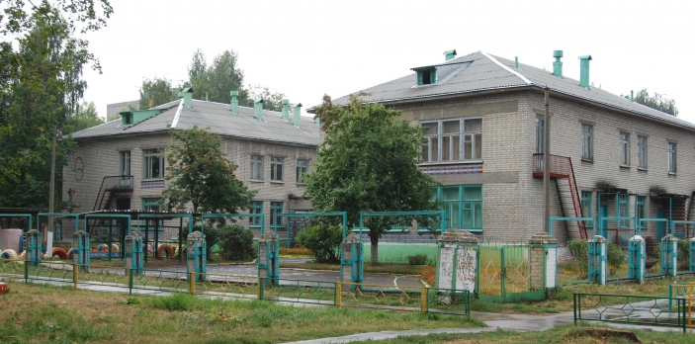
База исследования:
МБДОУ Детский сад№ 99
Нижнего Новгорода
Дети подготовительной группы (6-7 лет) - 10 детей
экспериментальная группа
- 10 детей
контрольная группа

Slide 7
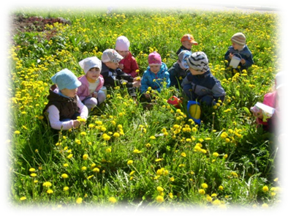
Констатирующий эксперимент: Цель – выявить уровень сформированности экологических знаний (представлений), практических умений и отношения к природе у детей старшего дошкольного возраста на начало экспериментальной работы.

Slide 8
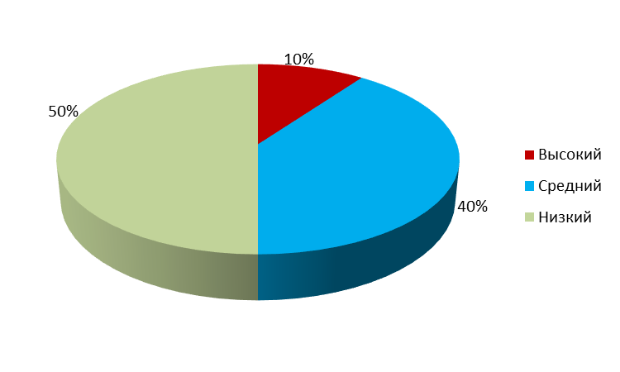
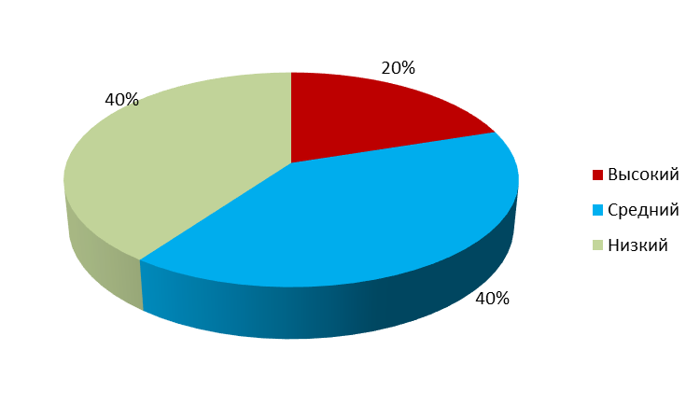
Сравнительные данные по методике Маневцовой, Саморуковой, Кондратьевой, Марковой.
Процентное соотношение уровней экологического развития у детей экспериментальной группы
Процентное соотношение уровней экологического развития у детей контрольной группы

Slide 9
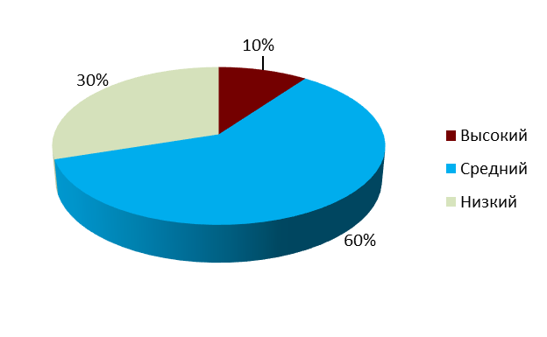
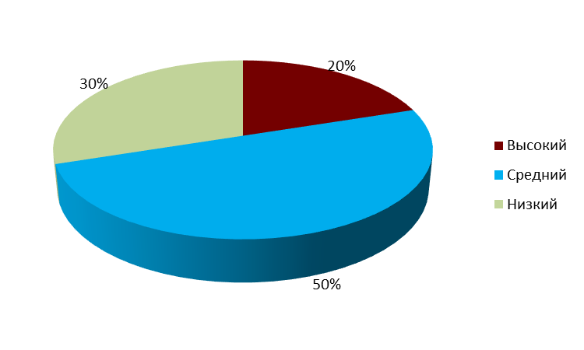
Сравнительные данные на выявление
отношения детей к природе
по методике Т.А.Серебряковой
Процентное соотношение уровней отношения к природе у детей экспериментальной группы
Процентное соотношение
уровней отношения к природе у детей
контрольной группы.

Slide 10
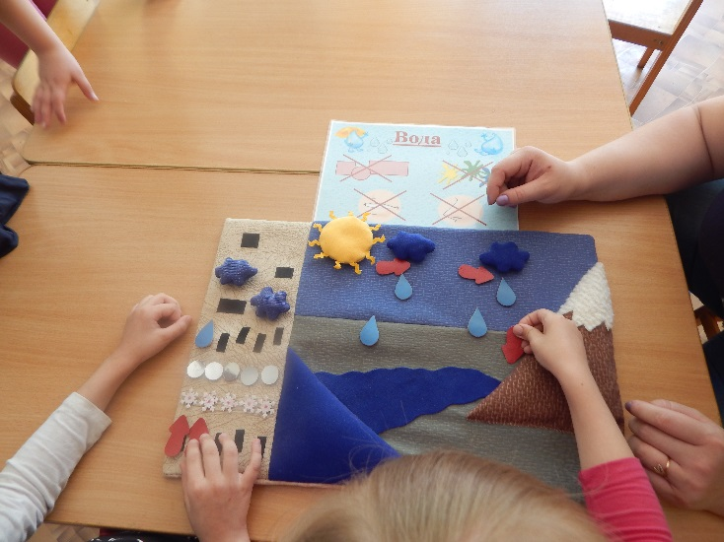
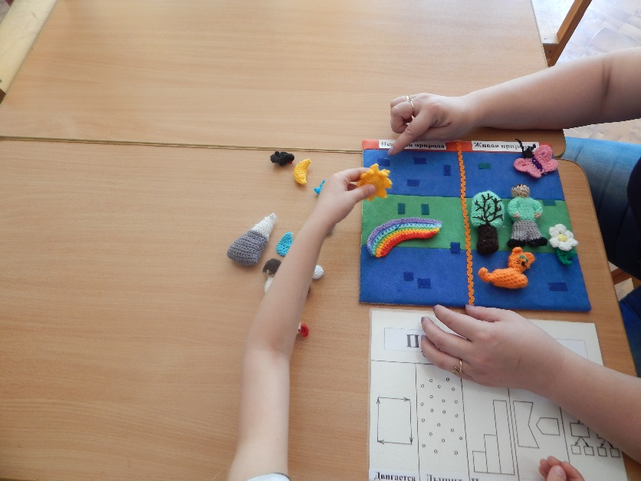
Формирующий эксперимент:
Цель - разработать и апробировать систему работы по экологическому образованию с детьми старшего дошкольного возраста с использованием метода моделирования.

Slide 11
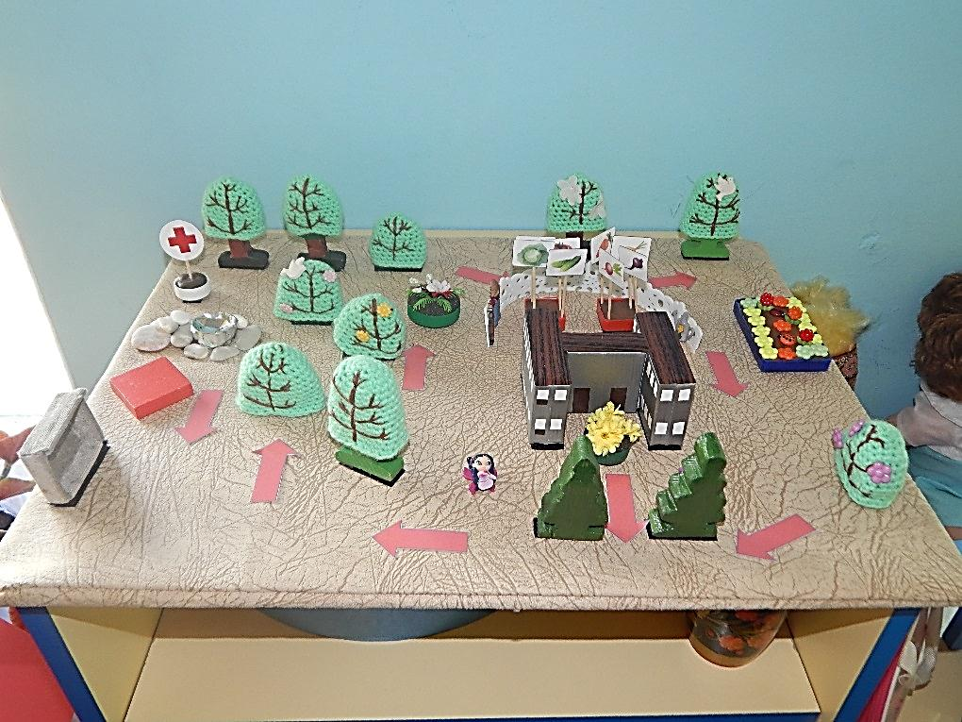
«Экологическая тропа детского сада»
Назначение экологической тропы:
- прогулки для общения детей с природой ближайшего окружения и оздоровления на свежем воздухе;
- наблюдение за живой и неживой природой, установление простейших взаимосвязей в природе;
- проведение исследовательской, игровой, театрализованной и других видов деятельности

Slide 12
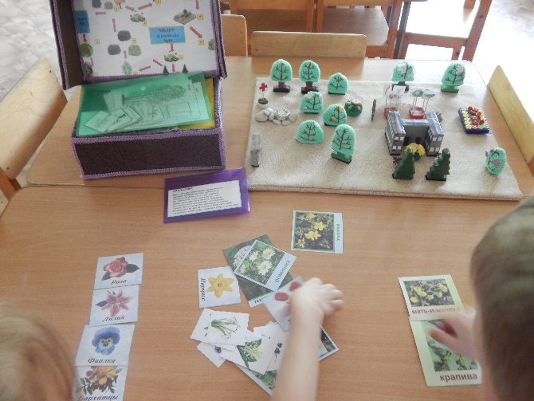
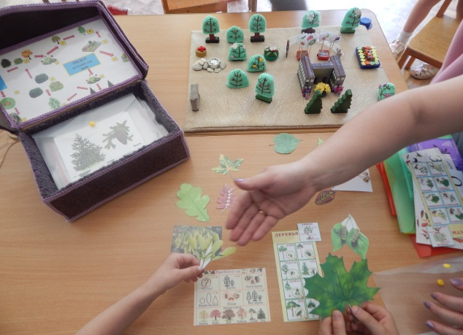
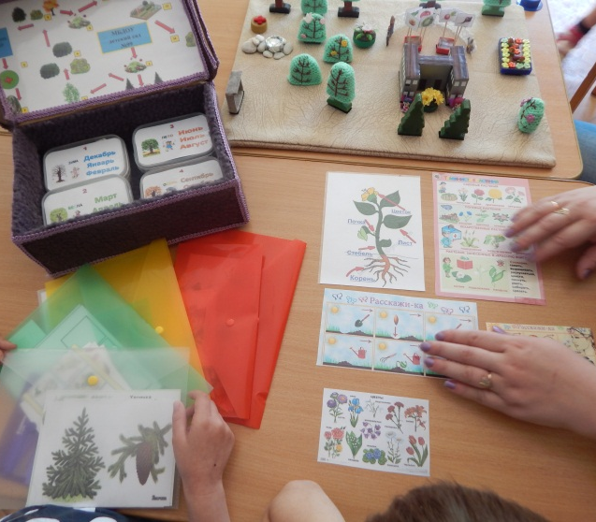
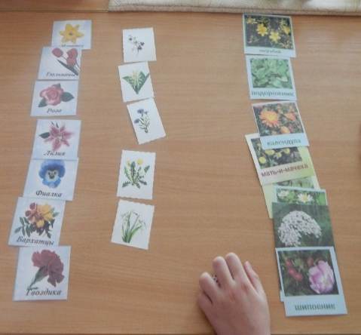
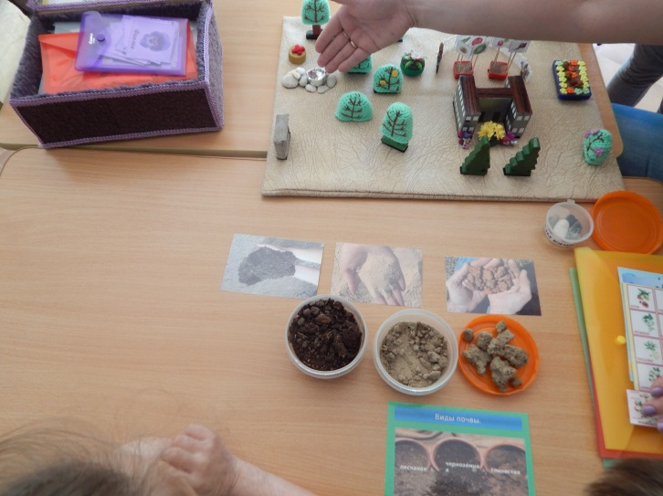
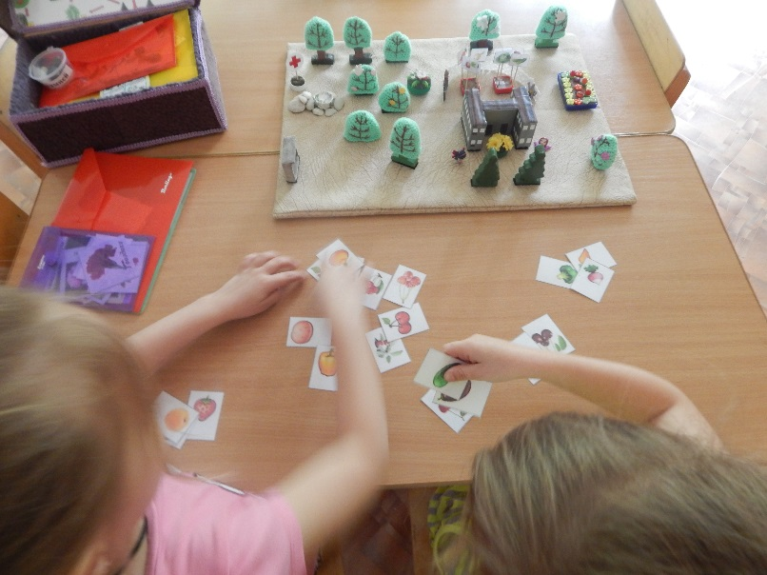
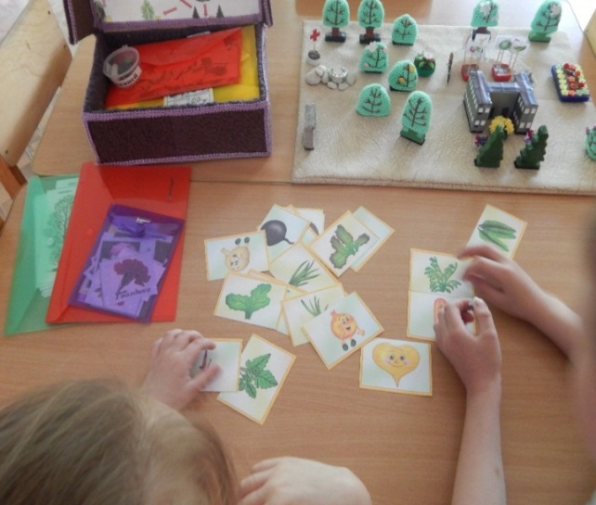
«Фитоклумба»
Дендрарий
«Клумба»
«Альпийская горка»
«Огород

Slide 13
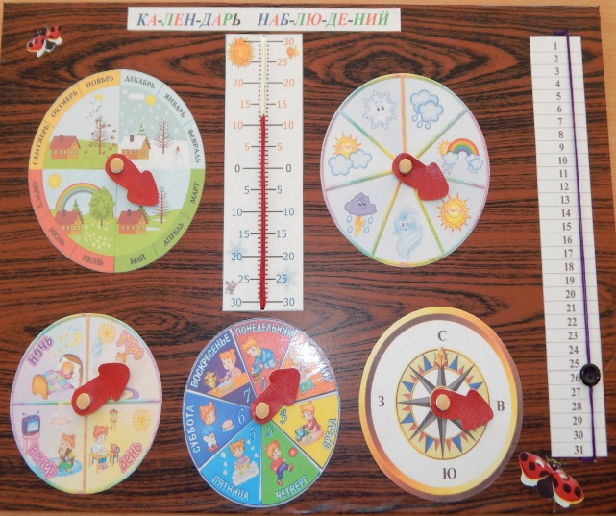
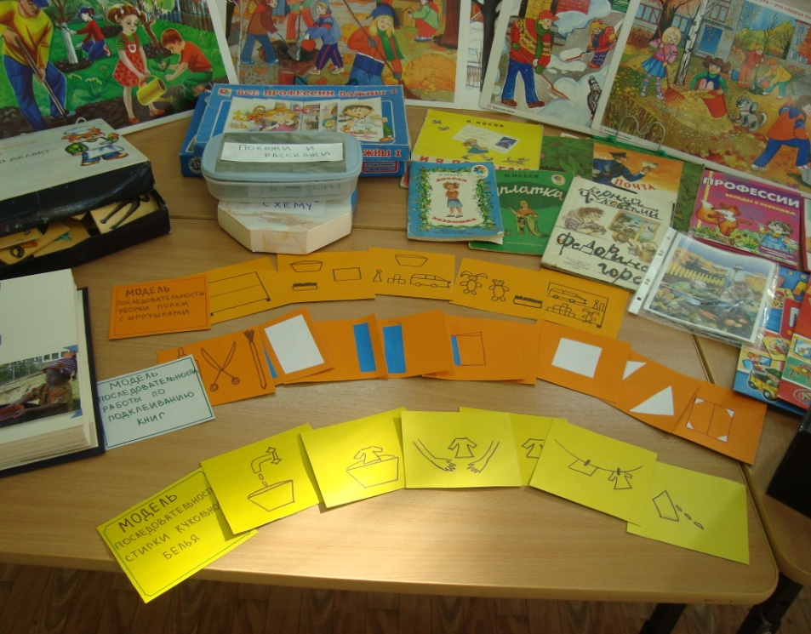
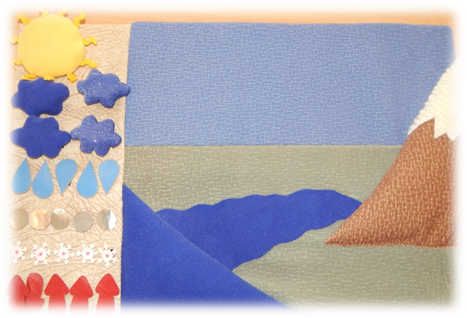

Slide 14
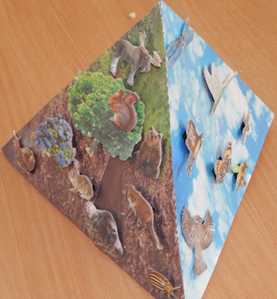
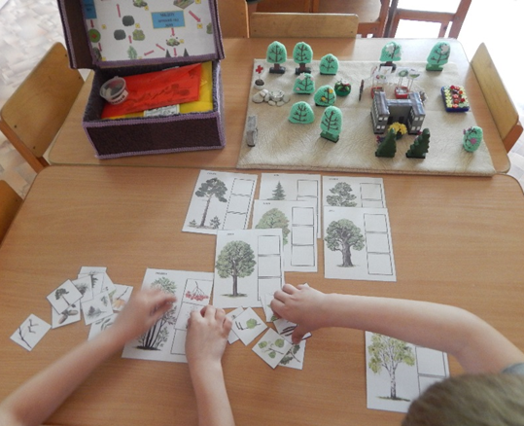
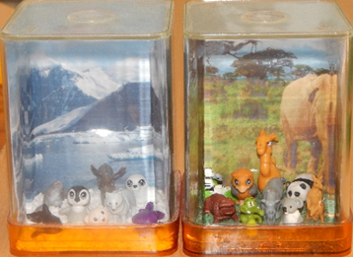
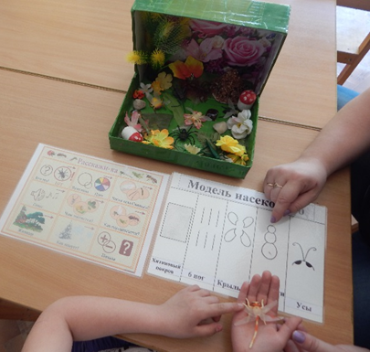
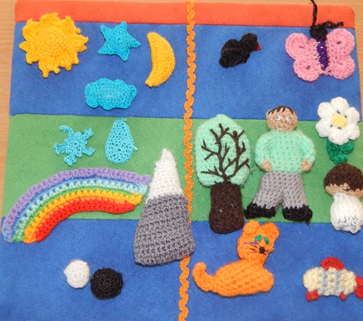

Slide 15
Контрольный эксперимент: Цель-оценить эффективность влияния системы работы по экологическому образованию старших дошкольников с использованием метода моделирования на уровень развития экологических знаний, умений и отношения детей к природе.

Slide 16
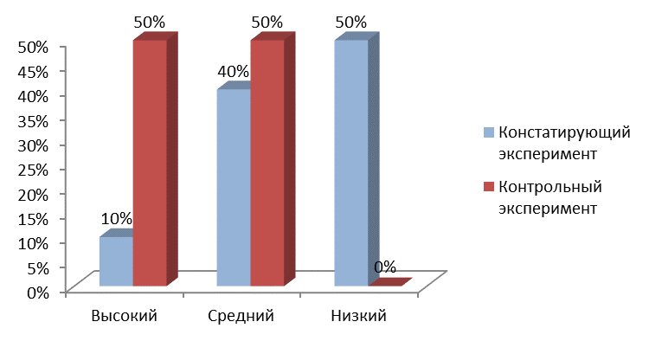
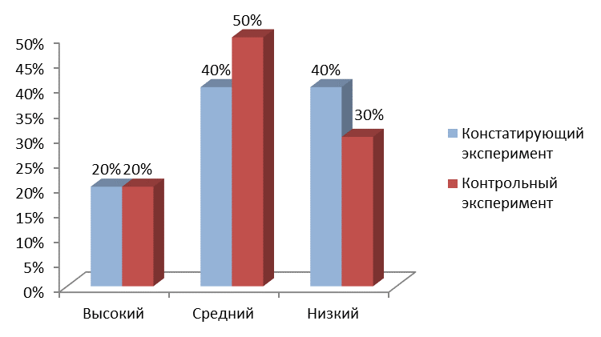
Сравнительная диагностика на выявление экологических представлений, практических умений и особенностей отношения к природе по методике Саморуковой,Маневцовой,Кондратьевой,Марковой.
Процентное
соотношение уровней экологического развития у детей
экспериментальной группы
в констатирующем
и контрольном экспериментах
Процентное соотношение уровней экологического развития у детей контрольной группы в констатирующем и контрольном экспериментах

Slide 17
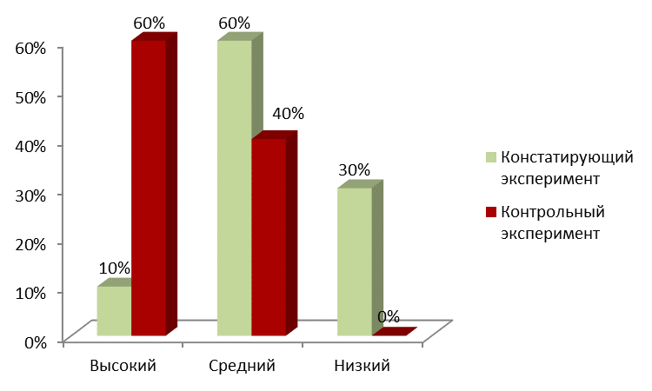
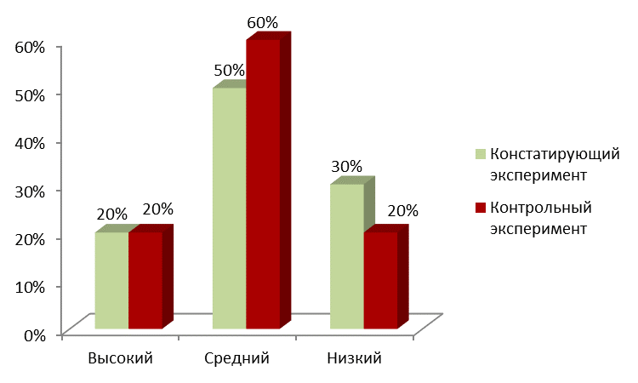
Сравнительная диагностика
на выявление отношения детей к природе по методике Т.А.Серебряковой
Процентное соотношение уровней
отношения к природе у детей
экспериментальной группы в констатирующем и контрольном экспериментах
Процентное соотношение уровней отношения к природе у детей контрольной группы в констатирующем и контрольном экспериментах

Slide 18
Вывод:
Специально-организованная работа с применением метода моделирования с детьми старшего дошкольного возраста способствует повышению уровню экологического образования детей.
В процессе использования метода моделирования у детей воспитываются любовь к природе, бережное, ценностное отношение к ней.
Формируются практические навыки ухода за растениями и животными.

Slide 19
Спасибо за внимание!

